Slide 1


WFP/Badre Bahaji
المنهجيّة الموحدة لقياس مؤشّرات الأمن الغذائي CARI وحدة المسوحات والاستهداف
2024اغسطس

Slide 2
الجمهور
يمكن أن يتراوح حضور هذا العرض التقديمي من العاملين في وحدات تحليل الأمن الغذائي، وتحليل الهشاشة، والتغذية، بالإضافة إلى أفراد فريق البرامج في المكاتب الإقليمية والقطرية. كما يمكن استخدامه لتدريب الشركاء.

Slide 3
المقدمة

Slide 4
ما هو الأمن الغذائي؟
يُعتبر الأمن الغذائي موجوداً عندما يكون لدى جميع الناس، في جميع الأوقات، الوصول الجسدي والاقتصادي إلى ما يكفي من الغذاء الآمن والغذاء الغني بالعناصر الغذائية، الذي يلبي احتياجاتهم للطعام وتفضيلاتهم الغذائية لحياة نشطة وصحية (منظمة الأغذية والزراعة الفاو، 1996).
يمكن تبسيط مشكلة الأمن الغذائي المعقدة عن طريق التركيز على أربعة أبعاد متميزة، لكنها مترابطة:
توافر الغذاء
الوصول إلى الغذاء
استخدام الغذاء
الاستقرار الغذائي

Slide 5
ما هي الأركان الأربعة للأمن الغذائي؟
استخدام الغذاء
يشير إلى القدرة الجسدية على استيعاب والاستفادة من العناصر الغذائية في الطعام، مع مراعاة عوامل مثل ممارسات التغذية، والنظام الغذائي المتنوع، وإعداد الطعام، مما يسهم في توفير كمية كافية من الطاقة والعناصر الغذائية للأفراد.
الوصول الى الغذاء
يشير إلى وجود موارد كافية للحصول على الأطعمة المناسبة التي تساهم في نظام غذائي غني بالعناصر الغذائية. يشمل عوامل مثل الدخل، والنفقات، والأسواق، والأسعار.
توافر الغذاء
تتناول الجانب الإمدادي للأمن الغذائي، مع عوامل مثل مستويات إنتاج الغذاء، مستويات المخزون، التجارة الصافية، وتضمين المساعدات الغذائية. يركز على ضمان إمداد غذائي كاف ومنتظم.
الاستقرار الغذائي يشير إلى الوصول المتسق والموثوق به إلى كمية كافية من الغذاء الآمن والغني بالعناصر الغذائية على مر الزمن. يتضمن ذلك عوامل مثل استقرار إنتاج الغذاء، وأنظمة التوزيع، والوصول إلى الأسواق، والقدرة على التحمل والتعافي من مختلف الصدمات التي يمكن أن تهدد توافر الغذاء والوصول إليه.
Notes:
Utilization ultimately contributes to individuals' sufficient energy and nutrient intake.

Slide 6
ما هو تعريف CARI؟
تعني CARI المنهجيّة الموحدة لقياس مؤشّرات الأمن الغذائي.
هي منهجية تُستخدم لتجميع مؤشرات الأمن الغذائي المختلفة في مؤشر واحد للإبلاغ عن حالة الأمن الغذائي العامة للأسر المعيشية.
توفّر بسرعة لمحة واضحة عن معدلات مستويات الأمن الغذائي المختلفة للأسر المعيشية.
لدى منهجية CARI مجالين:
المجال الأول يقيّم توافر ووصول الغذاء عن طريق قياس الوضع الحالي لاستهلاك الغذاء في الأسر.
المجال الثاني يقيس قدرة الأسرة على جعل استهلاكها مستقر على مر الزمن من خلال تقييم القدرة على التأقلم الاقتصادي واستراتيجيات التأقلم مع سبل العيش.

Slide 7
كيفية استخدام CARI
تصنّف منهجيّة CARI الأسر المعيشية إلى أربع مجموعات. تتراوح هذه المجموعات بين الآمنة غذائياً وشديدة انعدام الأمن الغذائي، وتقدر عدد الأشخاص في مستويات مختلفة من الأمن الغذائي في كل منطقة.
في غياب تصنيف المرحلة المتكاملةIPC لانعدام الأمان الغذائي الحاد AFIوالكادر الموحّد CH، يتم استخدام CARI لتقدير عدد الأسر المعيشية المحتاجة للمساعدة الغذائية.
تُستخدم منهجية CARIلتحديد العوامل المرتبطة بانعدام الأمن الغذائي للأسر المعيشية ويمكن استخدامها لتحديد معايير الاستهداف.

Slide 8
تركيبات المؤشرات
الاصدار الثالث من CARI:
يحتوي هذا الاصدار على اثنين من التركيبات الممكنة (السيناريوهات). وقد تم اعتبار أن كل سيناريو يحتوي على معلومات كافية لتحديد الامن الغذائي للاسر.
تركيبات المؤشرات | مؤشرات الأمن الغذائي
 | الوضع الحالي |  | القدرة على التأقلم
 | مؤشر الاستهلاك الغذائي FCS | مؤشر استراتيجيات التأقلم المخفضة rCSI | القدرة الاقتصادية على تلبية الاحتياجات الأساسية ECMEN | مؤشر الإنفاق على الغذاء FES | مؤشر استراتيجيات التأقلم مع سبل العيش - الأمن الغذائي LCS-FS
السيناريو الأول | X | X | X |  | X
السيناريو الثاني | X | X |  | X | X
شرح المؤشر | يقيس استهلاك الغذاء الحالي. تقسم الأسر المعيشية إلى مجموعات استنادًا إلى تنوع وتكرار الأطعمة المستهلكة. | يقيس التدابير القصيرة الأمد للتكيف لتلبية الاحتياجات الغذائية الأساسية. تحصل الأسر على درجة استنادًا إلى تكرار تطبيق استراتيجيات التأقلم المخفضة. | يقيس الضعف الاقتصادي. يقارن قيمة النفقات لدى الأسر المعيشية مع الحد الأدنى للنفقات. | يقيس الضعف الاقتصادي. تصنف الأسر استنادًا إلى نسبة النفقات الغذائية من قيمة النفقات الإجمالية. | يقيس القدرة المتوسطة والطويلة الأمد على الإنتاجية المستقبلية. تصنف الأسر استنادًا إلى شدة التدابير التي تطبقها للتكيف مع سبل العيش بسبب نقص الغذاء.

Slide 9

تركيبات المؤشرات
FCS & rCSI
ملخص عن
الوضع الحالي
مجموعة انعدام الأمن الغذائي لبرنامج الأغذية العالمي (1-4)
بناءً على القيمة المتوسطة لملخصات الوضع الحالي وقدرة التأقلم
تبسيط لعدد التركيبات المختلفة لمؤشرات الأمن الغذائي المستخدمة لحساب CARI
السيناريو الأول هو السيناريو المفضل – باستخدام ECMEN
السيناريو الثاني, باستخدام مؤشر الانفاق على الغذاءFES
يُستخدم عند عدم توفر ECMEN
ECMEN
ملخص عن
قدرة التأقلم
بناء على القيمة المتوسطة ل
ECMEN و LCS-FS
LCS - FS
المؤشرات
ملخص المجال
النتيجة
FCS & rCSI
ملخص عن
الوضع الحالي
مجموعة انعدام الأمن الغذائي لبرنامج الأغذية العالمي (1-4)
بناءً على القيمة المتوسطة لملخصات الوضع الحالي وقدرة التأقلم
FES
ملخص عن
قدرة التأقلم
بناء على القيمة المتوسطة ل
ECMEN و LCS-FS
LCS - FS
المؤشرات
ملخص المجال
النتيجة
Notes:
The combinations for computing CARI has been reduced from six to two (second CARI edition to third CARI edition).

Slide 10
وصف لتصنيفات الأمن الغذائي الشاملة لبرنامج الأغذية العالمي
يقدم الجدول أدناه وصفاً للفئات الأربع التابعة لـCARI :
 | آمن غذائيًا | آمن غذائيًا بشكل هش | غير آمن غذائيًا بشكل معتدل | غير آمن غذائيًا بشكل شديد
CARI | قادر على تلبية الاحتياجات الغذائية دون اللجوء إلى استراتيجيات تأقلم مخفضة لضمان الأمن الغذائي | يعاني من استهلاك غذائي غير كاف، يعتمد على استراتيجيات تكيف مخفضة ويطبق استراتيجيات تأقلم للتعامل مع الضغوط لتأمين احتياجات الغذاء | يعاني من فجوات في استهلاك الغذاء وغير قادر على تلبية الاحتياجات الغذائية المطلوبة دون اللجوء إلى استراتيجيات تأقلم في حالات الأزمات | يعاني من فجوات شديدة في استهلاك الغذاء، أو يواجه فقدانًا شديدًا في أصول سبل المعيشة الذي سيؤدي إلى فجوات في استهلاك الغذاء، أو أسوأ من ذلك

Slide 11
لماذا يُفضَّل مؤشر القدرة الاقتصادية لتلبية الاحتياجات الأساسية ECMEN على مؤشر الانفاق على الغذاء FES؟
يقيس ECMENالقدرة الاقتصادية للأسرة مقارنة مع الحد الأدنى للنفقاتMEB أو الحد الأدنى للنجاة SMEB.
ECMEN هو مقياس مطلق يقوم بقياس مباشر للمفهوم الذي نريد تقييمه: قدرة الأسرة على تلبية احتياجاتها الاساسية .
من ناحية أخرى مؤشر الانفاق علر الغذاء FESهو مقياس نسبي يعمل كمؤشر لهذا المفهوم بطريقة غير مباشرة.
على سبيل المثال، يمكن أن يخصص الفرد جزءًا كبيرًا من ميزانيته للطعام، ولكنه لا يزال يعتبر نسبيًا ثريًا.
عند استخدام ECMEN نقوم بإزالة قيمة المساعدة المستلمة (نقداً أو عيناً) من القدرة الاقتصادية للأسرة, مما يوفر فهماً لحالة الأسرة الاقتصادية في غياب المساعدة.

Slide 12
لماذا يُفضَّل مؤشر القدرة الاقتصادية لتلبية الاحتياجات الأساسية ECMEN على مؤشر الانفاق على الغذاء FES؟
لا يعمل مؤشر الإنفاق على الغذاء بشكل جيد في الحالات التي تُقدم فيها مساعدات غير غذائية وخدمات للمجتمع المستهدف مجانًا، مثل المأوى في حالة اللاجئين. عادةً ما يكون من الصعب تقدير قيمة هذه المواد غير الغذائية. لذلك، يجب استخدام مؤشر الإنفاق على الغذاء بحذر في سياقات اللاجئين.
تركز المنهجية الجديدة على قدرة الأسرة الاقتصادية على تلبية احتياجاتها الأساسية، وتقيس مستوى الأمن الغذائي بشكل أفضل في الحالات التي تغيب فيها المساعدة, كما توفر رقمًا أكثر دقة للأشخاص المحتاجين للمساعدة الغذائية.
Notes:
However, it is important to note that CARI ECMEN could influence the food insecurity number, as the assistance value is deducted from the household's economic capacity calculation.

Slide 13
The console’s Coping Capacity domain aims
to measure households’ resilience to shocks.
The CARI console considers two dimensions of
household Coping Capacity:
1. Economic vulnerability and;
2. Livelihood Coping Strategies
هناك مجالان في CARI
الوضع الحالي
يقدم مجال الوضع الحالي تقريرًا عن استهلاك الأسرة للغذاء بشكل كافي في وقت إجراء المسح.
يقيس استهلاك الغذاء باستخدام مؤشرين:
مؤشر استهلاك الغذاء FCS
مؤشر استراتيجيات التأقلم المخفّضةrCSI
Notes:
The FCS and rCSI are used to classify households into the four CARI categories under the Current Status domain:
Food Secure
Marginally Food Secure
Moderately Food Insecure
Severely Food Insecure

Slide 14
مجال الوضع الحالي
فئة على مقياس 4 نقاط | النتيجة
آمن غذائيًا | 1
آمن غذائيًا بشكل طفيف | 2
غير آمن غذائيًا بشكل معتدل | 3
غير آمن غذائيًا بشكل شديد | 4
المجال |  | المؤشر | آمن غذائيًا (1) | آمن غذائيًا بشكل هش (2) | غير آمن غذائيًا بشكل معتدل (3) | غير آمن غذائيًا بشكل شديد (4)
الوضع الحالي | استهلاك الغذاء | مؤشر استهلاك الغذاء ومؤشر استراتيجيات التأقلم المخفضة | استهلاك غذائي مقبول ومؤشر استراتيجيات التأقلم المخفضة أقل من 4 | استهلاك غذائي مقبول ومؤشر استراتيجيات التأقلم المخفضة يساوي أو أكثر من 4 | استهلاك غذائي حدّي | استهلاك غذائي فقير
Notes:
The CARI console’s Current Status domain reports on the adequacy of households’ food consumption at the time of the survey. The console measures food consumption by using two indicators:
Food Consumption Score (FCS)
reduced Coping Strategies Index (rCSI)
Both these indicators need to be converted to CARI’s 4-point scale, indicated here.

Slide 15
الوضع الحالي:
مؤشر استهلاك الغذاءFCS

Slide 16
الوضع الحالي: مؤشر استهلاك الغذاءFCS
مؤشر استهلاك الغذاء هو احتساب مركّب يعتمد على تنوع النظام الغذائي للأسر، وتكرار استهلاك العتاصر الغذائية، والقيمة الغذائية النسبية للمجموعات الغذائية المختلفة.
يعتبر مؤشر استهلاك الغذاء مؤشرًا للدلالة على وصول الأسر إلى الغذاء.
For more information and guidance on the FCS indicator, please go to the VAM Resource Centre page.
لمزيد من المعلومات حول مؤشر الاستهلاك الغذائي اذهب الى VAM Resource Center

Slide 17
الوضع الحالي: تحويل درجة استهلاك الغذاء إلى مقياس 4 نقاط
نتائج تحليل درجة استهلاك الغذاء تؤدي إلى تصنيف كل أسرة في واحدة من ثلاث مجموعات للاستهلاك الغذائي FCG
فقير، حدّي، أو مقبول.
لتحويل نتائج التحليل إلى مقياس CARI ذو 4 نقاط، يجب على المحلل:
حساب مؤشر استهلاك الغذاء وتصنيف كل أسرة في إحدى المجموعات الثلاث للاستهلاك الغذائي باستخدام حدود القياس المعتمدة في البلد. للمزيد من المعلومات حول ذلك، يرجى الرجوع إلى هنا.
إنشاء متغير جديد في مجموعة البيانات الخاصة بك من خلال تحويل استهلاك الغذاء لكل أسرة إلى المقياس ذو 4 نقاط المقابل.
مع النتيجة الرقمية | الى الفئة | تحويل
1 | آمن غذائيًا | الاستهلاك "المقبول"
3 | غير آمن غذائيًا بشكل معتدل | الاستهلاك "الحدّي"
4 | غير آمن غذائيًا بشكل شديد | الاستهلاك "الفقير"

Slide 18
الوضع الحالي:
مؤشر استراتيجيات التأقلم المخفضة rCSI

Slide 19
الوضع الحالي: مؤشر استراتيجيات التأقلم المخفضةrCSI
يُستخدم مؤشر استراتيجيات التأقلم المخفضة لتقييم مستوى التوتر الذي تواجهه الأسرة بسبب نقص الغذاء. يتم قياسه من خلال دمج تردد وشدة استراتيجيات التأقلم المخفضة التي تعتمد عليها الأسر للتكيف مع نقص الغذاء أو النقود لشرائه.
يتم حسابه باستخدام خمس استراتيجيات تأقلم محددة تم الاستعانة بها على مدى ال 7 أيام الماضية.
لمزيد من المعلومات حول مؤشر استراتيجيات التأقلم المخفضة اذهب الى VAM Resource Center

Slide 20
الوضع الحالي: تحويل مؤشر استراتيجيات التأقلم المخفضة الى مقياس 4 نقاط
لتحويل نتائج التحليل إلى مقياس كاري ذو 4 نقاط، يجب على المحلل:
تحويل استهلاك الأسرة من "استهلاك مقبول" إلى "استهلاك مقبول بشكل طفيف" إذا كان مؤشر استراتيجيات التأقلم المخفضة يبلغ 4 أو أكثر، ومن ثم تعيينها بدرجة 2.
حصراً, يجب أن تبقى الأسر التي لم يبلغ مؤشر استراتيجيات التأقلم المخفضة لديها 4 في فئة "استهلاك مقبول"، بدرجة 1.

Slide 21
الوضع الحالي
المجال |  | المؤشر | آمن غذائيًا (1) | آمن غذائيًا بشكل هش (2) | غير آمن غذائيًا بشكل معتدل (3) | غير آمن غذائيًا بشكل شديد (4)
الوضع الحالي | استهلاك الغذاء | مؤشر استهلاك الغذاء ومؤشر استراتيجيات التأقلم المخفضة | استهلاك غذائي مقبول ومؤشر استراتيجيات التأقلم المخفضة أقل من 4 | استهلاك غذائي مقبول ومؤشر استراتيجيات التأقلم المخفضة يساوي أو أكثر من 4 | استهلاك غذائي حدّي | استهلاك غذائي فقير
Notes:
The CARI console’s Current Status domain reports on the adequacy of households’ food consumption at the time of the survey. The console measures food consumption by using two indicators:
Food Consumption Score (FCS)
reduced Coping Strategies Index (rCSI)
Both these indicators need to be converted to CARI’s 4-point scale, indicated here.

Slide 22
الوضع الحالي: نظرة عامة على التحويل
الخطوة 1: تصنيف مؤشر استهلاك الغذاء إلى مجموعات
الخطوة 2: تحويل مجموعات استهلاك الغذاء إلى مقياس من 4 نقاط
الخطوة 3: تقسيم فئة الاستهلاك المقبول بناءً على مؤشر استراتيجيات التأقلم المخفضة
مؤشر استهلاك الغذاء |  | استهلاك الغذاء
فئات حسب القيمة | فئات حسب القيمة في البلاد التي يتم فيها استهلاك الزيوت والسكر بشكل يومي, 7 أيام في الأسبوع
0 – 21 | 0 – 28 | استهلاك غذائي فقير (1)
21.5 – 35 | 28.5 – 42 | استهلاك غذائي حدّي (2)
35.5 - 112 | 42.5 - 112 | استهلاك غذائي مقبول (3)
استهلاك الغذاء |  | مقياس كاري ذو 4 نقاط
استهلاك غذائي فقير (1) |  | استهلاك غذائي فقير (4)
استهلاك غذائي حدّي (2) |  | استهلاك غذائي حدّي (3)
استهلاك غذائي مقبول (3) |  | استهلاك غذائي مقبول (1)
مقياس كاري ذو 4 نقاط | مؤشر استراتيجيات التأقلم المخفضة rCSI | مقياس كاري ذو 4 نقاط + مؤشر استراتيجيات التأقلم المخفضة rCSI
استهلاك غذائي فقير (4) |  | استهلاك غذائي فقير (4)
استهلاك غذائي حدّي (3) |  | استهلاك غذائي حدّي (3)
استهلاك غذائي مقبول (1) | أكبر او يساوي 4 | استهلاك غذائي مقبول بشكل هش (2)
Acceptable consumption | أقل من 4 | استهلاك غذائي مقبول (1)

Slide 23
الوضع الحالي: لماذا يتقارب مؤشر استهلاك الغذاء FCS مع مؤشر استراتيجيات التأقلم المخفضة rCSI؟
لا يمكن اعتبار الأسرة آمنة غذائيًا إذا كان استهلاكها الغذائي مقبولًا فقط، ولكنه يجب أن يتزامن مع تطبيق محدود لاستراتيجيات التأقلم المخفضة (مثل تقليل عدد أو كمية الوجبات).
مؤشر استراتيجيات التأقلم المخفضة rCSIبقيمة 4 هو الحد المُستخدم لتصنيف الأسر في المجموعة 2 من تصنيف
.CARI والتي تُعرف بمجموعة "التوتر", وهو ما يعادل فئة "الآمنين غذائياً بشكل هش" في تصنيفIPC .
Notes:
It is thought that the rCSI is most useful in early-onset crises when households change their food consumption patterns to respond to shocks, but not in protracted emergencies when households are likely to have already exhausted some coping mechanisms
When using a convergence of evidence approach in acute IPC analyses, the HFCIS findings strongly suggest the use of at least one indicator from each of the two identified indicator groups (experiential and diet diversity), that is, either HHS or rCSI and either FCS or HDDS.

Slide 24
The console’s Coping Capacity domain aims
to measure households’ resilience to shocks.
The CARI console considers two dimensions of
household Coping Capacity:
1. Economic vulnerability and;
2. Livelihood Coping Strategies
هناك مجالين في CARI
القدرة على التأقلم
يهدف مجال القدرة على التأقلم إلى قياس مرونة الأسر في مواجهة الصدمات. تأخذ CARI بعين الاعتبار بُعدين:
الهشاشة الاقتصادية, باستخدام:
القدرة الاقتصادية على تلبية الاحتياجات الأساسية أو
مؤشر الانفاق على الغذاء
استراتيجيات التأقلم مع سبل العيش

Slide 25
القدرة على التأقلم
القدرة الاقتصادية على تلبية الاحتياجات الأساسيةECMEN

Slide 26

القدرة الاقتصادية على تلبية الاحتياجات الأساسيةECMEN
القدرة الاقتصادية على تلبية الاحتياجات الأساسية هي مقياس للضعف الاقتصادي للأسر المعيشية. وهو يعرف على أنه نسبة الأسر التي تتوفر لديها القدرة الاقتصادية الكافية لتلبية احتياجاتها الأساسية، كما يتم قياسها من خلال الحد الأدنى للنفقات MEB.
يُعرّف الحد الأدنى للنفقات على أنه ما تحتاجه الأسرة لتلبية احتياجاتها الأساسية، بشكل منتظم أو موسمي، وتكلفتها.
تُعتبر الأسرة أنها لديها القدرة الاقتصادية على تلبية احتياجاتها الأساسية إذا كانت نفقاتها الاستهلاكية تتجاوز قيمة الحد الأدنى للنفقات MEB.
هناك نسختان من مؤشر القدرة الاقتصادية على تلبية الاحتياجات الأساسية:
الأولى تستثني المساعدات (تُستخدم في المسوحات)
الثانية تتضمّن المساعدات (تُستخدم في مراقبة البرامج)
هذه النسخة المُفترض استخدامها CARIفي تحليل

Slide 27
كيفية احتساب القدرة الاقتصادية على تلبية الاحتياجات الأساسية ECMEN
يتم احتساب ECMEN من خلال اتباع الخطوات التالية:
احتساب القيمة الإجمالية لنفقات استهلاك الغذاء (باستثناء قيمة المساعدات الغذائية العينية المستهلكة).
احتساب القيمة الإجمالية لنفقات استهلاك المواد غير الغذائية (باستثناء قيمة المساعدات غير الغذائية العينية المستهلكة).
احتساب القدرة الاقتصادية للأسرة من خلال جمع نفقات استهلاك الغذاء واستهلاك المواد غير الغذائية وخصم قيمة المساعدة النقدية المستلمة.
مقارنة القدرة الاقتصادية لكل أسرة مع قيمة الحد الأدنى للنفقات MEB. يُعتبرECMEN هو نسبة الأسر التي تملك قدرة اقتصادية تساوي أو تتجاوز قيمة الحد الأدنى للنفقات .
لتحويل ECMEN الى مقياس من 4 نقاط يتوجّب وجود عتبة رقمية ثانية وهي قيمة الحد الأدنى للنجاة SMEB .
الحد الأدنى للنجاة هو الحد الأدنى المطلوب بشكل مطلق للوجود وتغطية الاحتياجات الضرورية للبقاء على قيد الحياة.
باستخدام الـMEB والـSMEB معاً يُمكن تصنيف الأسر المعيشية الى فئات مختلفة من الهشاشة الاقتصادية.
لمزيد من المعلومات والإرشادات حول مؤشر القدرة الاقتصادية على تلبية الاحتياجات الأساسية يُرجى الانتقال إلى صفحة مركز الموارد الخاص بـوحدة تحليل الهشاشة.
لمزيد من المعلومات حول مؤشر استراتيجيات التأقلم المخفضة اذهب الى VAM Resource Center
Notes:
Food and non-food will always need to be 30 days.
So if you are using a 7-day recall for food expenditures then the total will need to be multiplied by 4
For 6 month recall non-food expenditures, the total will need to be divided by 6

Slide 28
القدرة الاقتصادية على تلبية الاحتياجات الأساسيةECMEN
تصنف منهجية ECMEN الأسر وفقاً لمقياس CARI من 4 نقاط كما يلي:
إذا كانت القدرة الاقتصادية تتجاوز الحد الأدنى للنفقات، فيجب تعيين المتغير درجة 1.
إذا كانت القدرة الاقتصادية أقل من الحد الأدنى للنفقات وأعلى من الحد الأدنى للنجاة، فيجب تعيين المتغير درجة 3.
إذا كانت القدرة الاقتصادية أقل من الحد الأدنى للنجاة، فيجب تعيين المتغير درجة 4.
EC: القدرة الاقتصادية للأسرة
MEB: الحد الأدنى للنفقات
SMEB: الحد الأدنى للنجاة
المجال |  | المؤشر | آمن غذائيًا (1) | آمن غذائيًا بشكل هش (2) | غير آمن غذائيًا بشكل معتدل (3) | غير آمن غذائيًا بشكل شديد (4)
القدرة على التأقلم | الهشاشة الاقتصادية | ECMEN | EC > MEB |  | SMEB < EC < MEB | EC < SMEB
لايجاد النصوص البرمجية لمؤشر القدرة الاقتصادية على تلبية الاحتياجات الأساسية اذهب الى GITHUB WFP
Notes:
All calculations of economic capacity and MEB are done on a per capita basis.

Slide 29
القدرة على التأقلم
مؤشر الانفاق على الغذاءFES

Slide 30
مؤشر الانفاق على الغذاءFES
مؤشر الانفاق على الغذاء FES يُستخدم لقياس الهشاشة الاقتصادية للأسر.
يحدد هذا المؤشر الهشاشة الاقتصادية دون الحاجة إلى الرجوع إلى الحد الأدنى للنفقات MEB.
كلما زادت نسبة الإنفاق على الغذاء من إجمالي الإنفاق الاستهلاكي للأسر، زادت هشاشة الأمن الغذائي لدى هذه الأسر.

Slide 31
مؤشر الانفاق على الغذاءFES
يتم احتساب مؤشر الإنفاق على الغذاء عن طريق قسمة إجمالي نفقات استهلاك الغذاء على إجمالي نفقات استهلاك الأسرة المعيسية.
يجب أن يشمل كلًا من إجمالي نفقات استهلاك الغذاء وإجمالي نفقات استهلاك الأسرة قيمة الأطعمة غير المشتراة التي تم استهلاكها (أي الأطعمة المستهلكة من الإنتاج الذاتي أو المساعدة العينية والهدايا خلال فترة محددة).
يأخذ هذا المؤشر بعين الاعتبار, وبشكل متساو, أوضاع مختلفة للأسر من حيث الوصول الى الغذاءٍ، وذلك من خلال اعتبار كل من الأطعمة غير المشتراة والأطعمة المشتراة ضمن التقدير العام لحصة الإنفاق على الغذاء.

Slide 32
مؤشر الانفاق على الغذاءFES
يتم احتساب FES من خلال اتباع الخطوات التالية:
احتساب القيمة الإجمالية لنفقات الاستهلاك الغذائي.
احتساب القيمة الإجمالية لنفقات الاستهلاك غير الغذائي.
تقسيم قيمة نفقات الاستهلاك الغذائي خلال شهر واحد على مجموع قيمة نفقات الاستهلاك الغذائي وقيمة نفقات الاستهلاك غير الغذائي خلال شهر واحد أيضاً.
تطبيق العتبات الرقمية الموضحة في الجدول في الشريحة التالية.
Notes:
Food and non-food will always need to be 30 days.
So if you are using a 7-day recall for food expenditures then the total will need to be multiplied by 4
For 6 month recall non-food expenditures, the total will need to be divided by 6

Slide 33

مؤشر الانفاق على الغذاءFES
استناداً لقيمة المتغير FES, يجب تكوين متغير جديد بحيث يتم اعطاؤه قيم رقمية بين 1 و4 حسب الجدول أدناه:
المجال |  | المؤشر | آمن غذائيًا (1) | آمن غذائيًا بشكل هش (2) | غير آمن غذائيًا بشكل معتدل (3) | غير آمن غذائيًا بشكل شديد (4)
القدرة على التأقلم | الهشاشة الاقتصادية | مؤشر الانفاق على الغذاء | < 50% | 50% - <65% | 65% - <75% | >= 75%

Slide 34
القدرة على التأقلم
مؤشر استراتيجيات التأقلم مع سبل العيش LCS-FS

Slide 35
ما هو مؤشر استراتيجيات التأقلم مع سبل العيش LCS-FS؟
يقيس مدى تطبيق الأسر لاستراتيجيات التأقلم مع سبل العيش كاستجابة لنقص الغذاء (أو المال لشراء الغذاء) خلال الثلاثين يومًا الماضية قبل اجراء المسح. يتضمن ذلك تعديلًا طويل الأمد لأنماط كسب الدخل أو إنتاج الغذاء والاستجابة لمرة واحدة مثل بيع الأصول بسبب نقص الغذاء.
بينما يعكس مؤشر استهلاك الغذاء ومؤشر استراتيجيات التأقلم المخفضة الوضع الحالي للأمن الغذائي ويشملان فقط السلوكيات المتعلقة بالغذاء (مثل تقليل عدد/حجم الوجبات)، فإن مؤشر استراتيجيات التأقلم مع سبل العيش يساعد على تقييم استراتيجيات التأقلم طويلة الأمد للأسر وقدراتها الإنتاجية وتأثيرها المستقبلي على الوصول إلى الغذاء.

Slide 36
تصنيف الأسر في LCS-FS
إذا اعتمدت الأسرة على استراتيجية توتر واحدة أو أكثر في الـ30 يومًا الماضية أو استنفذت هذه الاستراتيجية(ات) خلال الـ12 شهرًا السابقة
الأسرة تطبق استراتيجيات
"التوتر"
إذا اعتمدت الأسرة على استراتيجية ازمات واحدة أو أكثر في الـ30 يومًا الماضية أو استنفذت هذه الاستراتيجية(ات) خلال الـ12 شهرًا السابقة
الأسرة تطبق استراتيجيات
"الأزمات"
إذا اعتمدت الأسرة على استراتيجية طوارئ واحدة أو أكثر في الـ30 يومًا الماضية أو استنفذت هذه الاستراتيجية(ات) خلال الـ12 شهرًا السابقة
الأسرة تطبق استراتيجيات
"الطوارئ"

Slide 37


طريقة الحساب في LCS-FS
انشاء متغير تصنيفي، يمثل مستوى الاستراتيجية الأكثر شدة التي اعتمدتها أو استنزفتها الأسرة. يتراوح المتغير التصنيفي من 1 إلى 4 ويعكس إحدى الأربع مجموعات التي يتم توزيع الأسر عليها:
لم يتم استعمال أي من استراتجيات التوتر, أو الأزمات, أو الطوارئ
تم استعمال استراتيجية(ات) التوتر
تم استعمال استراتيجية(ات) الأزمات
تم استعمال استراتيجية(ات) الطوارئ
انشاء متغير لكل مستوى من مستويات شدة التأقلم، يمثل ما إذا كانت الأسرة قد اعتمدت أو استنزفت أي استراتيجية بهذا المستوى من الشدة.
لذلك, يحب انشاء ثلاث متغيرات:
stress_coping
crisis_coping
emergency_coping
ملاحظة: يمكن استخدام نفس المتغير لحساب CARI
Notes:
If a household responds with “No, because we already sold those assets or have engaged in this activity within the last 12 months and cannot continue to” to a strategy, that household is considered to have experienced that strategy. Conversely, if a household responds with “No because we did not need to” or “Not applicable (don’t have access to this strategy)”, then the household is considered to not have experienced that particular strategy.

Slide 38
مجال القدرة على التأقلم
المجال |  | المؤشر | آمن غذائيًا (1) | آمن غذائيًا بشكل هش (2) | غير آمن غذائيًا بشكل معتدل (3) | غير آمن غذائيًا بشكل شديد (4)
القدرة على التأقلم | الهشاشة الاقتصادية | ECMEN | EC > MEB |  | SMEB < EC < MEB | EC < SMEB
 |  | FES | < 50% | 50% - <65% | 65% - <75% | >= 75%
 | استراتيجيات التأقلم مع سبل العيش | LCS-FS | لم يتم استعمال أي من استراتيجيات التوتر, أو الأزمات, أو الطوارئ | تم استعمال استراتيجية(ات) التوتر | تم استعمال استراتيجية(ات) الأزمات | تم استعمال استراتيجية (ات) الطوارئ
Notes:
It summarizes the economic vulnerability and livelihood coping capacity of the households

Slide 39
الجمع ما بين مجالات "الوضع الحالي" و"القدرة على التأقلم".

Slide 40
المجال |  | المؤشر | آمن غذائيًا (1) | آمن غذائيًا بشكل هش (2) | غير آمن غذائيًا بشكل معتدل (3) | غير آمن غذائيًا بشكل شديد (4)
الوضع الحالي | الاستهلاك الغذائي | مؤشر استهلاك الغذاء ومؤشر استراتيجيات التأقلم المخفضة | استهلاك غذائي مقبول ومؤش استراتيجيات التأقلم المخفضة أقل من 4 | استهلاك غذائي مقبول ومؤشر استراتيجيات التأقلم المخفضة يساوي أو أكثر من 4 | استهلاك غذائي حدّي | استهلاك غذائي فقير
القدرة على التأقلم | الهشاشة الاقتصادية | ECMEN | EC > MEB |  | SMEB < EC < MEB | EC < SMEB
 |  | FES | < 50% | 50%-65% | 65%-75% | ≥75%
 | استراتيجيات التأقلم مع سبل العيش | LCS-FS | لم يتم استعمال أي من استراتجيات التوتر, أو الأزمات, أو الطوارئ | تم استعمال استراتيجية(ات) التوتر | تم استعمال استراتيجية(ات) الأزمات | تم استعمال استراتيجية(ات) الطوارئ
المفضّل
غير المفضّل

Slide 41
سيناريوهات الجمع في CARI
جمع المؤشرات | الوضع الحالي CS | القدرة على التأقلم CC |  |  | طريقة الاحتساب | النتيجة النهائية للأمن الغذائي للأسرة حسب برنامج الأغذية العالمي.
 | FCS + rCSI | ECMEN | FES | LCS-FS
سيناريو 1 | استهلاك غذائي فقير CARI مقياس 4 | SMEB ≥ EC ≤ MEB CARI مقياس 3 |  | استراتيجيات تكيف "توتر" CARI مقياس 2 | CS = 4 CC = 3 + 2 / 2 = 2.5 | (4 + 2.5)/ 2 = 3.25 غير أمن غذائياً بشكل معتدل
سيناريو 2 | استهلاك غذائي فقير CARI مقياس 4 |  | 65%-<75% CARI مقياس 3 | استراتيجيات تكيف "ازمات" CARI مقياس 3 | CS = 4 CC = 3 + 3 / 2 = 3 | (4 + 3)/2 = 3.5 غير أمن غذائياً بشكل شديد
Notes:
Two scenarios of aggregating the current status and coping capacity domains. One shows an example of the coping capacity domain with ECMEN, and the second scenario includes FES.
How rounding is done:
Result values falling between 0 and 1.25 would be classified as “food secure”
Values falling between 1.50 up to 2.25 would be classified as “marginally food secure”
Values falling between 2.50 and 3.25 would be classified as “moderately food insecure”
Values falling between 3.50 and 4 would be classified as “severely food insecure

Slide 42
طريقة احتساب CARI
الخطوات المتبعة لحساب التصنيف العام للأمن الغذائي للأسرة:
حساب "المؤشر الملخص للوضع الحالي" عن طريق حساب متوسط درجات الأسرة (أي مقياس من 4 نقاط) للمؤشرات في مجال الوضع الحالي
حساب "المؤشر الملخص لقدرة الـتأقلم" عن طريق حساب متوسط درجات الأسرة (أي مقياس من 4 نقاط) للمؤشرات المتاحة في مجال قدرة التأقلم.
حساب متوسط هذه النتائج معًا: (CS+CC) / 2
تقريب النتيجة إلى أقرب عدد صحيح، والذي سيكون دائمًا بين 1 و4. يمثل هذا الرقم النتيجة النهائية للأمن الغذائي للأسرة.
CS
CC
لايجاد النصوص البرمجية لمؤشر المنهجيّة الموحدة لقياس مؤشّرات الأمن الغذائي اذهب الى GITHUB WFP
Notes:
Compute Mean_coping_capacity = MEAN (Max_coping_behaviour, Foodexp_4pt).
Compute CARI_class_unrounded = MEAN (FCS_4pt, Mean_coping_capacity).

Slide 43
مثال عن طريقة احتساب CARI
يوضح الجدول أدناه متوسط درجة لجميع التركيبات الممكنة من المؤشرات التي يمكن تصنيف الأسر ضمنها.
تُظهر درجات اللون الأحمر الأربعة التصنيفات المختلفة للأمن الغذائي، بعد التقريب إلى أقرب عدد صحيح.
 |  | مجموعات استهلاك الغذاء واستراتيجيات التأقلم مع سبل العيش على مقياس من 4 نقاط
 |  | استهلاك غذائي مقبولFCS (1) |  |  |  | استهلاك غذائي مقبول و FCS rCSI >= 4 (2) |  |  |  | استهلاك غذائي حدّيFCS (3) |  |  |  | استهلاك غذائي فقيرFCS (4)
 |  | ملخص عن استراتيجيات التأقلم مع سبل العيش |  |  |  | ملخص عن استراتيجيات التأقلم مع سبل العيش |  |  |  | ملخص عن استراتيجيات التأقلم مع سبل العيش |  |  |  | ملخص عن استراتيجيات التأقلم مع سبل العيش
 |  | (1) | (2) | (3) | (4) | (1) | (2) | (3) | (4) | (1) | (2) | (3) | (4) | (1) | (2) | (3) | (4)
فئات الهشاشىة الاقتصادية (ECMEN) | 1 | 1.00 | 1.25 | 1.50 | 1.75 | 1.50 | 1.75 | 2.00 | 2.25 | 2.00 | 2.25 | 2.50 | 2.75 | 2.50 | 2.75 | 3.00 | 3.25
 | 3 | 1.50 | 1.75 | 2.00 | 2.25 | 2.00 | 2.25 | 2.50 | 2.75 | 2.50 | 2.75 | 3.00 | 3.25 | 3.00 | 3.25 | 3.50 | 3.75
 | 4 | 1.75 | 2.00 | 2.25 | 2.50 | 2.25 | 2.50 | 2.75 | 3.00 | 2.75 | 3.00 | 3.25 | 3.50 | 3.25 | 3.50 | 3.75 | 4.00

Slide 44
مثال عن طريقة احتساب CARI
يتم تصنيف كل أسرة في مجموعة من مجموعات الأمن الغذائي بناءً على عملية حساب المتوسط باستخدام مقياس من 4 نقاط الذي تم الحصول عليه لكل مؤشر. يتم تصنيف الأمن الغذائي لكل أسرة بناءً على متوسط بسيط لدرجات الوضع الحالي وقدرة التأقلم. يتم تقريب مؤشر CARI النهائي لتصنيف كل أسرة إلى أربع فئات (آمنة غذائيًا، آمنة غذائيًا بشكل هش، غير آمنة غذائيًا بشكل معتدل، وغير آمنة غذائيًا بشكل شديد).
 |  | مجموعات استهلاك الغذاء واستراتيجيات التأقلم مع سبل العيش على مقياس من 4 نقاط
 |  | استهلاك غذائي مقبولFCS (1) |  |  |  | استهلاك غذائي مقبول و FCS rCSI >= 4 (2) |  |  |  | استهلاك غذائي حدّيFCS (3) |  |  |  | استهلاك غذائي فقيرFCS (4)
 |  | ملخص عن استراتيجيات التأقلم مع سبل العيش |  |  |  | ملخص عن استراتيجيات التأقلم مع سبل العيش |  |  |  | ملخص عن استراتيجيات التأقلم مع سبل العيش |  |  |  | ملخص عن استراتيجيات التأقلم مع سبل العيش
 |  | (1) | (2) | (3) | (4) | (1) | (2) | (3) | (4) | (1) | (2) | (3) | (4) | (1) | (2) | (3) | (4)
فئات الهشاشىة الاقتصادية (ECMEN) | 1 | 1.00 | 1.25 | 1.50 | 1.75 | 1.50 | 1.75 | 2.00 | 2.25 | 2.00 | 2.25 | 2.50 | 2.75 | 2.50 | 2.75 | 3.00 | 3.25
 | 3 | 1.50 | 1.75 | 2.00 | 2.25 | 2.00 | 2.25 | 2.50 | 2.75 | 2.50 | 2.75 | 3.00 | 3.25 | 3.00 | 3.25 | 3.50 | 3.75
 | 4 | 1.75 | 2.00 | 2.25 | 2.50 | 2.25 | 2.50 | 2.75 | 3.00 | 2.75 | 3.00 | 3.25 | 3.50 | 3.25 | 3.50 | 3.75 | 4.00

Slide 45
مثال عن CARI
المجال |  | المؤشر | آمن غذائيًا (1) | آمن غذائيًا بشكل هش (2) | غير آمن غذائيًا بشكل معتدل (3) | غير آمن غذائيًا بشكل شديد (4)
الوضع الحالي | استهلاك الغذاء | مؤشر استهلاك الغذاءFCS و مؤشر استراتيجيات التأقلم المخفضة rCSI | استهلاك مقبول 21.1% | استهلاك مقبول و rCSI ≥ 4 30.3% | استهلاك حدّي 36.2% | استهلاك فقير 13.4%
القدرة على التأقلم | الهشاشة الاقتصادية | القدرة الاقتصادية على تلبية الاحتياجات الاساسية ECMEN | EC ≥ MEB 10.1% |  | SMEB ≥ EC ≤ MEB 18.4% | EC ≤ SMEB 71.5%
 | استراتيجيات التأقلم مع سبل العيش | استراتيجيات التأقلم مع سبل العيش LCS-FS | لا استراتيجيات تأقلم 66.0% | استراتيجية توتر 19.0% | استراتيجية ازمات 3.6% | استراتيجية طوارئ 11.4%
CARI |  |  | 30.1% | 27.0% | 25.3% | 17.6%

Slide 46
تصميم الاستبيان

Slide 47
ما هي الأقسام التي تدخل فيCARI ؟
لبناء وحدة CARI, يحب أن يتضمن الاستبيان المؤشرات الرئيسة للأمن الغذائي, وهي:
مؤشر استهلاك الغذاء FCS
مؤشر استراتيجيات التأقلم المخفضة rCSI
القدرة الاقتصادية على تلبية الاحتياجات الأساسية ECMEN أو مؤشر الانفاق على الغذاء FES
استراتيجيات التأقلم مع سبل العيش LCS-FS

Slide 48
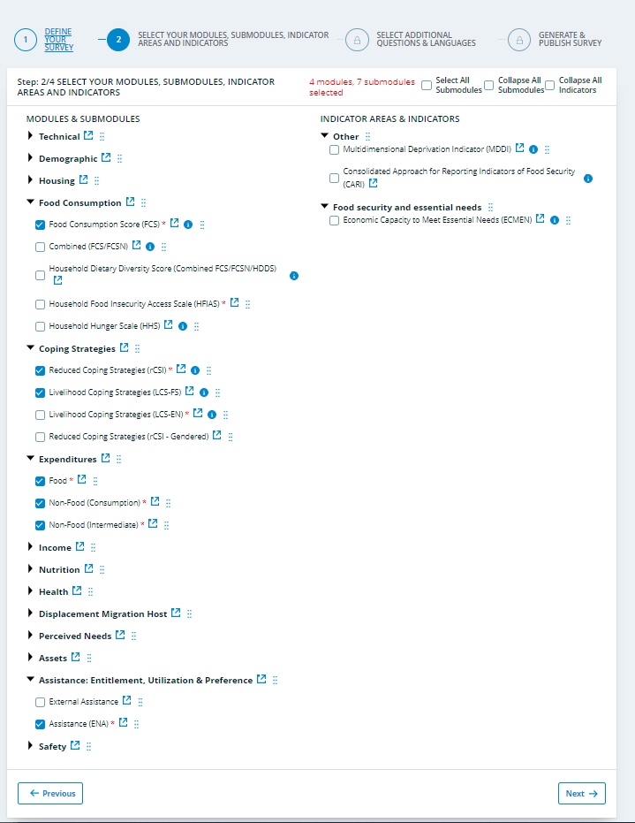
مصمم الاستبيان الخاص ببرنامج الأغذية العالمي Survey Designer
بعد اختيار وحدات
FCS
وrCSI
وLCS-FS
والإنفاق
والمساعدات ENA
في مصمم الاستبيان الخاص ببرنامج الأغذية العالمي، ستتمكن من الانتقال إلى الخطوة التالية حيث ستختار الفترة الزمنية المناسبة والملائمة للسؤال عن فروع الإنفاق على الغذاء واستراتيجيات التأقلم مع سبل العيشLCS-FS.
اضغط هنا للذهاب الى Survey Designer

Slide 49
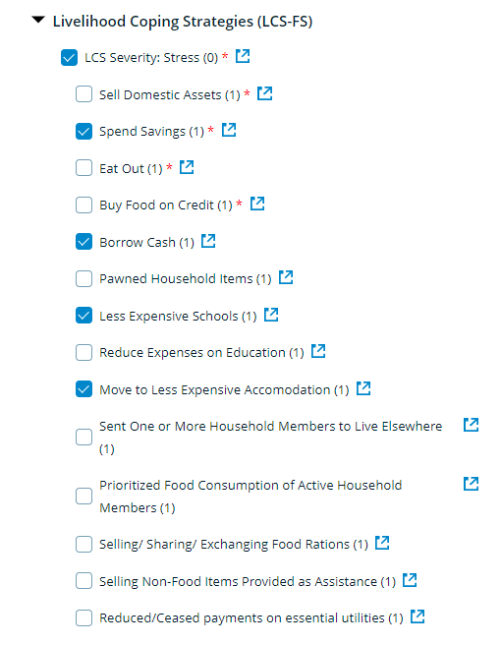
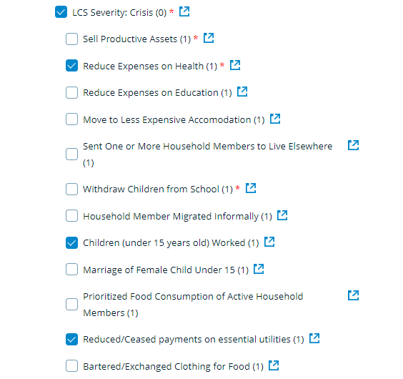
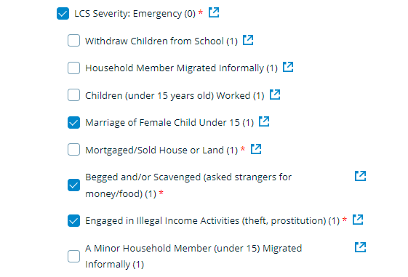
Survey Designer
بعد اختيار وحدة LCS-FS والإعدادات ذات الصلة (حضري أو ريفي)، تأكد من تضمين الحد الأدنى الإلزامي لعدد الاستراتيجيات لحساب المؤشر، وهي 4 استراتيجيات توتر، و3 استراتيجيات أزمات، و3 استراتيجيات طوارئ. إذا كنت تغطي كل من المناطق الريفية والحضرية في التقييم، فتأكد من تضمين أكثر من 10 استراتيجيات إلزامية.
لمزيد من المعلومات يرجى الرجوع إلى المذكرة التوجيهية حول الاستراتيجيات.

Slide 50
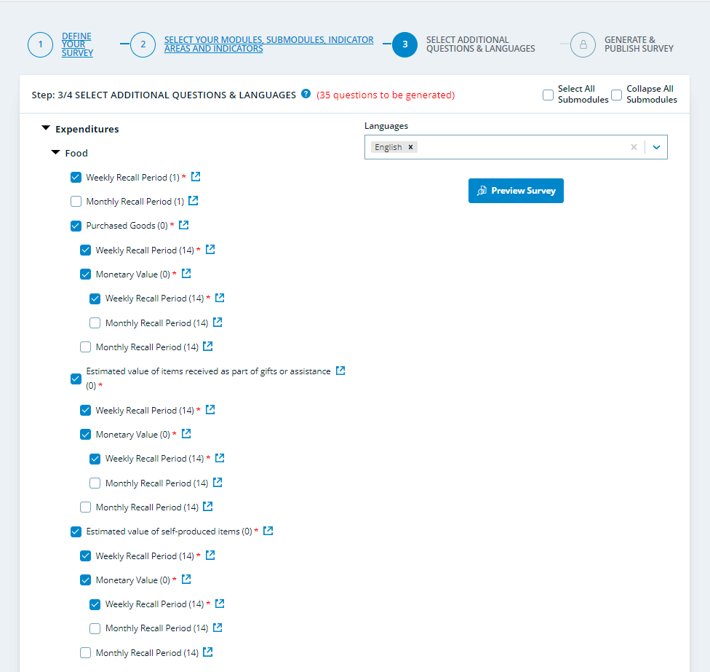
Survey Designer
بالنسبة لفترة الاسترجاع لفرع الإنفاق على الغذاء، يُوصى باستخدام فترة استرجاع 7 أيام، إلا إذا تبين أن فترة الاسترجاع لمدة 30 يومًا للإنفاق تناسب السياق بشكل أفضل.

Slide 51
نقاط للانتباه عند تصميم الاستبيان
بينما لا يمكن تغيير مجموعات الطعام الثمانية القياسية، يجب تعديل المواد الغذائية المدرجة تحت مجموعات الطعام في وحدة FCS وفقًا للسياق المحلي.
يجب تعديل اختيار استراتيجيات التأقلم مع سبل العيش من القائمة الرئيسية بما يتناسب مع السياق المحلي والأسر المستهدفة.
يجب التفريق بين المخيمات والمناطق الريفية والحضرية.
يجب أن تحتوي القائمة النهائية لاستراتيجيات التأقلم مع سبل العيش على استراتيجيات ذات شدة مختلفة، على الأقل 4 استراتيجيات توتر، و3 استراتيجيات أزمات، و3 استراتيجيات طوارئ.

Slide 52
نقاط للانتباه عند تصميم الاستبيان
يجب الحفاظ على مجموعات الإنفاق كما هي في الوحدة القياسية قدر الإمكان، بينما من المهم تخصيص أمثلة العناصر ضمن كل مجموعة.
يمكن تغيير وتخصيص مجموعات الإنفاق حسب السياق في حالات معينة:
يمكن حذفها إذا كان هناك فئة معينة لا ينفق عليها تقريبًا أحد في السكان (مثل المرافق في المخيمات).
يمكن تقسيمها بشكل أكبر إذا كانت فئة فرعية أو عنصر معين ذو أهمية خاصة, مثل تقسيم فئة "الطوارئ الصحية" إلى "استشارات طبية" و "أدوية" و "لقاحات" و"معدات وقاية شخصية" في حال وجود تفشي وباء.
كقاعدة عامة، فان الفئات ذات الصلة هي متعلقة بالسلع التي تمثل الاستهلاك المنتظم (أي لا نفقات على الاستثمارات، المدخولات التجارية، التحويلات أو النفقات الكبيرة/غير المنتظمة).

Slide 53
نقاط للانتباه عند تصميم الاستبيان
وحدة المساعدات ضرورية لحساب القدرة الاقتصادية على تلبية الاحتياجات الاساسية ECMENلأنها توفر معلومات عن المساعدات النقدية المستلمة التي يتم خصمها من نفقات استهلاك الأسرة.
إذا كان الحد الأدنى للنفقات MEB يشمل الإيجار، فمن المهم أيضًا تضمين وحدة السكن في الاستبيان (لتقدير قيمة الإيجار المفترضة للأسر التي لا تدفع ايجار).
إذا كنت تستخدم وحدة الإنفاق على الغذاء بفترة استرجاع 7 أيام، فلا تقم بتضمين أي قواعد للتحقق بين وحدة الانفاق على الغذاء ووحدة الاستهلاك الغذائي FCS، حيث أن الوحدتين تطرحان أسئلة مختلفة وتقيسان أشياء مختلفة.

Slide 54
القيود

Slide 55
قيود مؤشر CARI
كما هو الحال مع أي مؤشر مركب، يمكن أن يؤدي تلخيص بيانات متعددة من أبعاد مختلفة في مؤشر ملخص واحد إلى فقدان المعلومات.
النظر فقط في التجميع النهائي لمؤشر CARI لن يمكننا من التمييز بين أسرة ذات استهلاك غذائي ضعيف ولكن بقدرة تكيف كافية، وأسرة في الوضع المعاكس.
بالإضافة إلى CARI، يحتاج المحللون إلى استخدام بيانات أخرى لتحليل العوامل المحركة والمساهمة في انعدام الأمن الغذائي.
عند استخدام FES، لا يمكن لمؤشر CARIأن يقدم صورة عن وضع الأمن الغذائي في غياب المساعدات.
Notes:
The contextual information is also crucial for developing the analytical narrative which underpins the key findings.
Assistance is included in the calculation of FES with a caveat that analysts cannot evaluate the vulnerability status of the household in the absence of assistance. If the value of food assistance received is not included in the calculation, the Food Expenditure Score (FES) may be underestimated. This could lead to households spending less on food and more on non-food items, affecting the accuracy of the assessment.
Similarly. we can not remove the impact of food assistance from the food consumption score indicator to know the food consumption status of the households in the absence of assistance.

Slide 56
التقرير

Slide 57
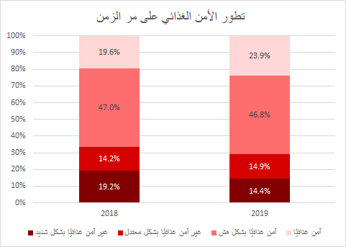
عرض نتائج البيانات في CARI
يمكن عرض نتائج الأمن الغذائي في رسم بياني Stacked Bar Chart باستخدام رموز الألوان القياسية لعرض نسبة الأسر المعيشية في مستويات الشدّة المختلفة من الأمن الغذائي.
يسمح الرسم البياني بعرض نتائج نظام التصنيف المتكامل للأمن الغذائي CARI على مر الزمن ومقارنة المناطق الجغرافية أو مجموعات الأسر المعيشية.
رمز اللون RGB | التصنيف
255, 215, 215 | آمن غذائيًا
255, 110, 110 | آمن غذائيًا بشكل هش
215, 0, 0 | غير آمن غذائيًا بشكل معتدل
130, 0, 0 | غير آمن غذائيًا بشكل شديد

Slide 58
CARI وECMEN: جدول جمع المؤشرات, ونسبة الأسر
فيما يلي بعض الأمثلة على البيانات حول الأسر التي تعاني من انعدام الأمن الغذائي الشديد الموضحة في الجدول:
بشكل عام، 100% من الأسر التي تعاني من انعدام الأمن الغذائي الشديد لديها قدرة اقتصادية أقل من الحد الأدنى للنفقات MEB.
حوالي 63% من تلك الأسر التي تعاني من انعدام الأمن الغذائي الشديد لديها قدرة اقتصادية أقل من الحد الأدنى للنجاةSMEB .
25% من الأسر التي تعاني من انعدام الأمن الغذائي الشديد لديها استهلاك حدّي، ولكن لديها قدرة اقتصادية أقل من الحد الأدنى للنجاة SMEB وتستخدم استراتيجيات "الطوارئ".
 |  | استهلاك مقبول (1) |  |  |  | استهلاك مقبول و rCSI >= 4 (2) |  |  |  | استهلاك حدّي (3) |  |  |  | استهلاك فقير (4)
 |  | ملخص LCS |  |  |  | ملخص LCS |  |  |  | ملخص LCS |  |  |  | ملخص LCS
 |  | (1) | (2) | (3) | (4) | (1) | (2) | (3) | (4) | (1) | (2) | (3) | (4) | (1) | (2) | (3) | (4)
القدرة الاقتصادية على تلبية الاحتياجات الأساسية ECMEN | 1 | 6.8% | 12.8% | 1.9% | 2.6% | 0.3% | 2.1% | 0.5% | 1.7% | 0.4% | 4.9% | 0.4% | 0.1% | 2.6% | 0.1% | 0.1% | 0.9%
 | 3 | 1.5% | 3.1% | 2.1% | 7.1% | 1.5% | 3.0% | 0.1% | 0.5% | 0.3% | 0.1% | 1.2% | 0.1% | 0.2% | 1.4% | 3.4% | 3.8%
 | 4 | 3.7% | 2.3% | 6.9% | 0.5% | 0.9% | 2.5% | 0.3% | 0.6% | 0.1% | 0.2% | 0.3% | 4.8% | 2.2% | 3.1% | 2.6% | 1.5%

Slide 59
CARI وECMEN: جدول جمع المؤشرات, ونسبة الأسر
جدول توزيع الأسر مفيد في توليد سرد تحليلي عالي المستوى ليرافق وحدة CARI. ومع ذلك، فإن هذا ليس بديلاً عن الأساليب التقليدية للإبلاغ عن المؤشرات الموجودة في الوحدة.
 |  | الاستهلاك الغذائي واستراتيجيات التأقلم مع سبل العيش على مقياس 4 نقاط
 |  | استهلاك مقبول (1) |  |  |  | استهلاك مقبول و rCSI >= 4 (2) |  |  |  | استهلاك حدّي (3) |  |  |  | استهلاك فقير (4)
 |  | ملخص LCS |  |  |  | ملخص LCS |  |  |  | ملخص LCS |  |  |  | ملخص LCS
 |  | (1) | (2) | (3) | (4) | (1) | (2) | (3) | (4) | (1) | (2) | (3) | (4) | (1) | (2) | (3) | (4)
مجموعات الهشاشة الاقتصادية | 1 | 5.0% | 7.8% | 1.9% | 2.6% | 0.3% | 2.1% | 0.5% | 0.7% | 0.4% | 1.6% | 0.4% | 0.1% | 0.6% | 0.1% | 0.1% | 0.9%
 | 2 | 6.8% | 1.3% | 0.2% | 3.8% | 4.9% | 0.9% | 0.9% | 0.1% | 4.0% | 0.1% | 0.6% | 0.3% | 0.8% | 0.0% | 1.3% | 7.1%
 | 3 | 1.5% | 1.1% | 2.1% | 7.1% | 0.5% | 0.0% | 0.1% | 0.5% | 0.3% | 0.0% | 0.1% | 0.1% | 1.4% | 1.4% | 1.3% | 3.8%
 | 4 | 3.7% | 2.3% | 5.3% | 0.9% | 0.0% | 2.5% | 0.3% | 0.6% | 0.1% | 0.2% | 0.3% | 2.8% | 2.1% | 2.1% | 1.4% | 0.8%
Notes:
It is important that all indicators used in the console are also separately reported on in later sections of the assessment, using their traditional thresholds and reporting methods.

Slide 60
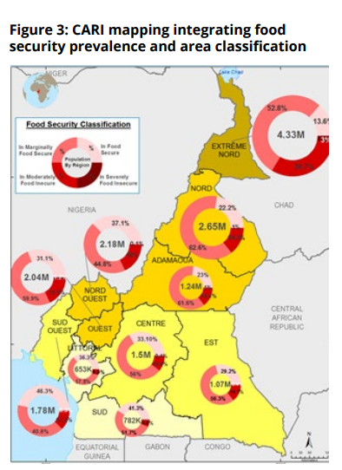
عرض البيانات والخرائط في CARI
خريطةCARI تدمج بين انتشار الأمن الغذائي وتصنيف المناطق
المنطقة مصنفة إلى أربع فئات من الأمن الغذائي بناءً على انتشار مؤشر الأمن الغذائي CARIفي المنطقة. سيتم استخدام حالة الأمن الغذائي لأكثر 25٪ من الأسر المعيشية غير الآمنين غذائيًا لتصنيف كل منطقة.
ثم، يتم إنشاء طبقة ثانية من معلومات الأمن الغذائي وتطبيقها على الخريطة الخلفية. يتم تقديم انتشار طبقة الأمن الغذائي على شكل مخططات دائرية، لتصوير تصنيفات الأمن الغذائي الأربعة لكل تقسيم إداري.
تصنيف المنطقة | رمز اللون RGB
اكتر من 75% من الأسر المعيشية في المنطقة أمنين غذائياً | 255, 255, 212
أكثر من 25% من الأسر المعيشية في المنطقة أمنين غذائياً بشكل هش, أو غير أمنين غذائياً بشكل معتدل أو شديد | 255, 255, 82
غير أمنين غذائياً بشكل معتدل | 245, 204, 2
غير أمنين غذائياً بشكل شديد | 199, 166, 0

Slide 61
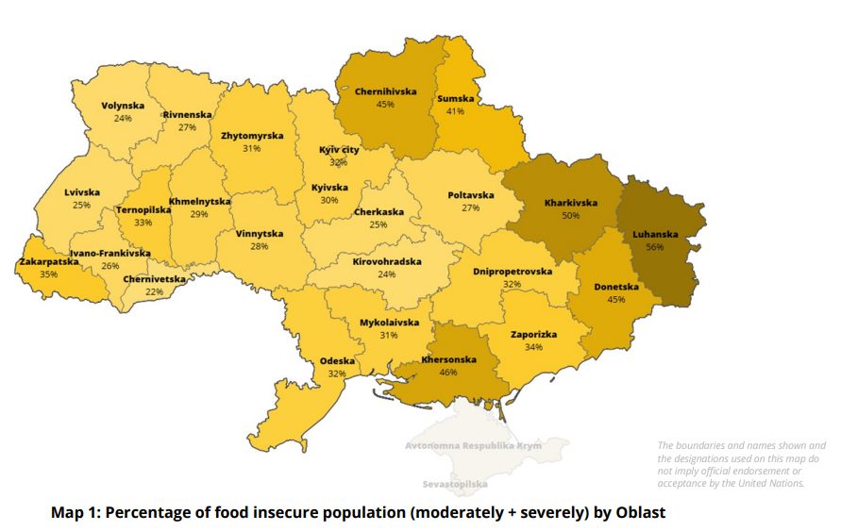
مثال عن تقرير CARI
تختلف تقديرات الأمن الغذائي بين المناطق وبين مجموعات الأسر. وُجد أن المناطق في الأجزاء الشرقية والجنوبية من البلاد لديها أعلى مستويات متوقعة من انعدام الأمن الغذائي، حيث يُعد نصف الأسر تقريبًا غير آمنة غذائيًا (انظر الخريطة 1). تبرز منطقة لوهانسك كالأكثر سوءًا من حيث الأمن الغذائي. هذه الأوبلاست تواجه أيضًا تحديات كبيرة في الوصول إلى الخدمات، مما قد يلعب دورًا كبيرًا في وضع الأمن الغذائي.
تظهر المقارنات بين النازحين داخليًا والمقيمين مستوى أعلى من انعدام الأمن الغذائي بين النازحين داخليًا (54%)، مقارنة بالمقيمين (23%). النازحون داخليًا في الشرق والجنوب هم الأكثر انعدامًا للأمن الغذائي. في الشرق، 62% من النازحين داخليًا يعانون من انعدام الأمن الغذائي (14% شديد و48% معتدل)، بينما هذه النسبة 59% في الجنوب (8% شديد و51% معتدل). بالإضافة إلى ذلك، أظهرت النتائج أن الأسر المنفصلة لديها مستوى أعلى من انعدام الأمن الغذائي مقارنةً بالأسر غير المنفصلة. في المتوسط، يعد واحد من كل اثنين من الأسر المنفصلة غير آمن غذائيًا مقارنةً بواحد من كل أربعة أسر غير منفصلة.
الخريطة 1: نسبة الأسر المعيشية غير الآمنين غذائيًا (معتدل + شديد) حسب المنطقة

Slide 62
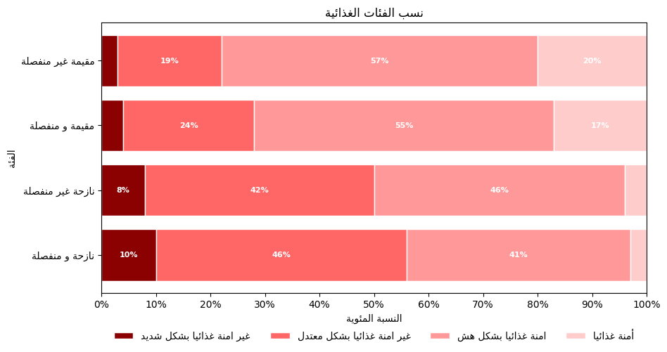
مثال عن تقرير CARI
يوضح الرسم البياني أدناه الأمن الغذائي حسب حالة النزوح والانفصال. تُظهر الأسر التي تكون نازحة ومنفصلة في نفس الوقت أعلى مستويات انعدام الأمن الغذائي (56%).

Slide 63
التقرير

Slide 64
الموارد المتاحة

Slide 65
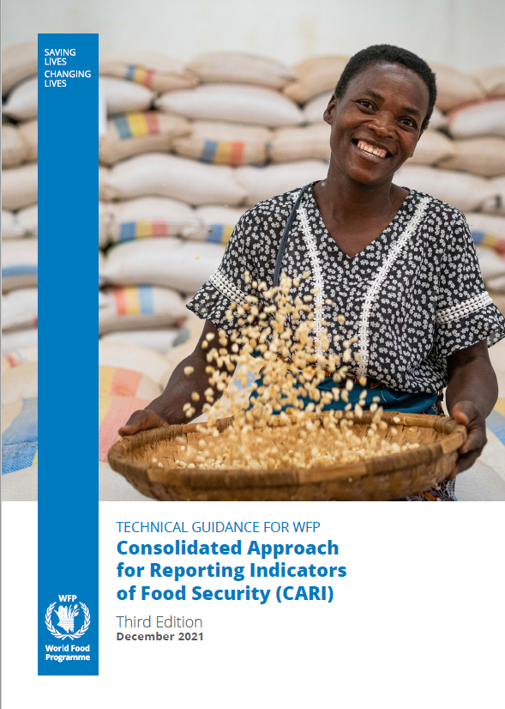
لمزيد من المعلومات يُرجى التوجه الى مذكرة التوجيه الخاصة ب CARI
والى الصفحات التالية:
مؤشر الاستهلاك الغذائي (FCS)
مؤشر استراتيجيات التأقلم المخفضة (rCSI)
القدرة الاقتصادية على تلبية الاحتياجات الأساسية (ECMEN)
مؤشر الانفاق على الغذاء (FES)
مؤشر استراتيجات التأقلم مع سبل العيش (LCS-FS)

Slide 66
شكرا لكم!

